Slide 1
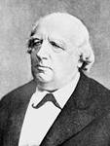
Карл Вейерштрасс
Выполнил: студент гр.2г21 Бучельников Виктор
Руководитель: Тарбокова Т.В.

Slide 2
Карл Те́одор Вильге́льм Ве́йерштрасс родился 31 октября 1815 года в семье секретаря бургомистра городка Остенфельда Вильгельма Вейерштрасса.

Slide 3
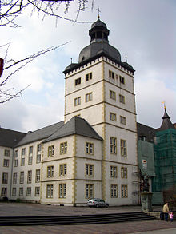
Учился в гимназии в Падерборне , где увлекся математикой.

Slide 4
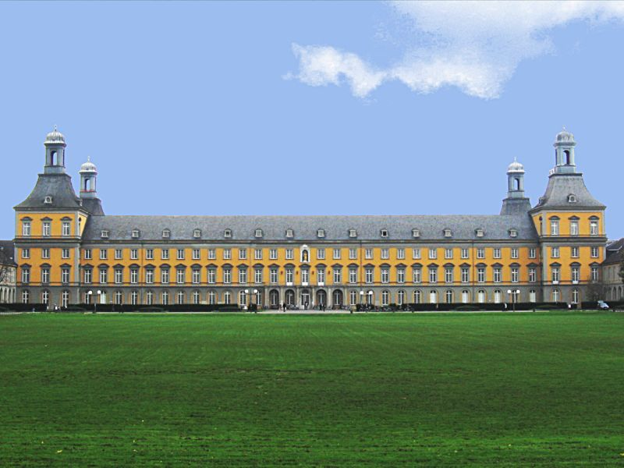
В 1834 году поступает на юридический факультет Боннского университета

Slide 5
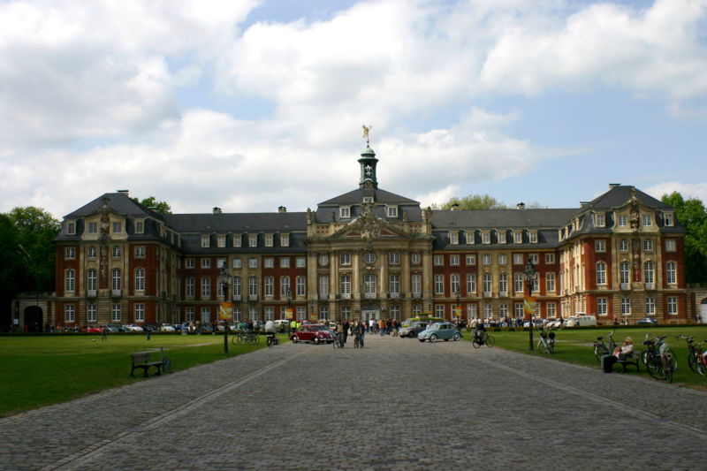
В 1839 году зачислен в Мюнстерскую академию

Slide 6
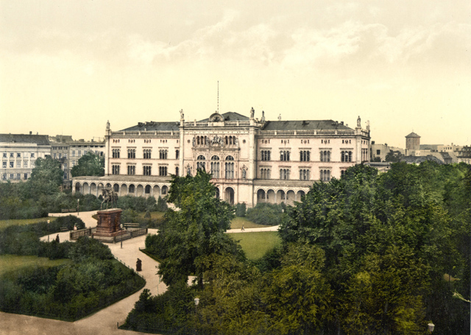
  31 марта 1854 года философский факультет Кенигсбергского университета присудил Вейерштрассу степень почетного доктора без защиты диссертации.

Slide 7
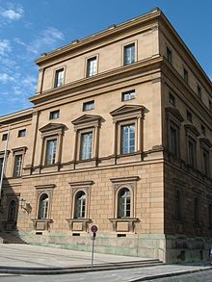
В 1861 году избран членом Баварской академии наук

Slide 8
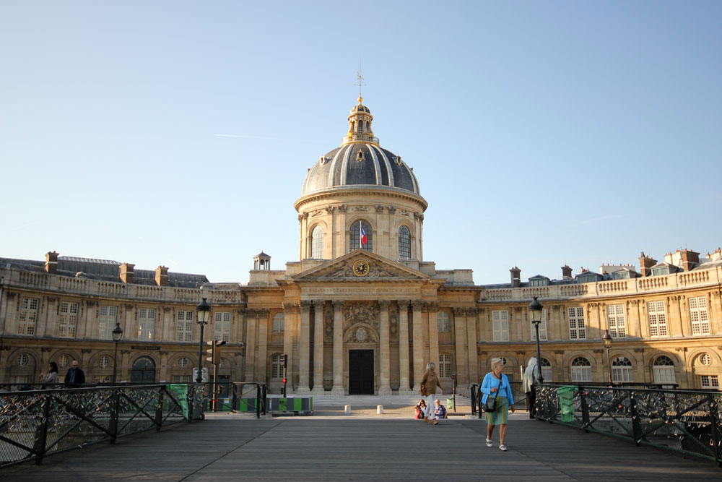
В 1868 году избран членом-корреспондентом Парижской академии наук

Slide 9
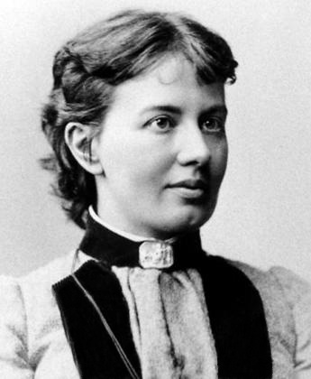
В 1870 году знакомится с двадцатилетней Софьей Ковалевской

Slide 10
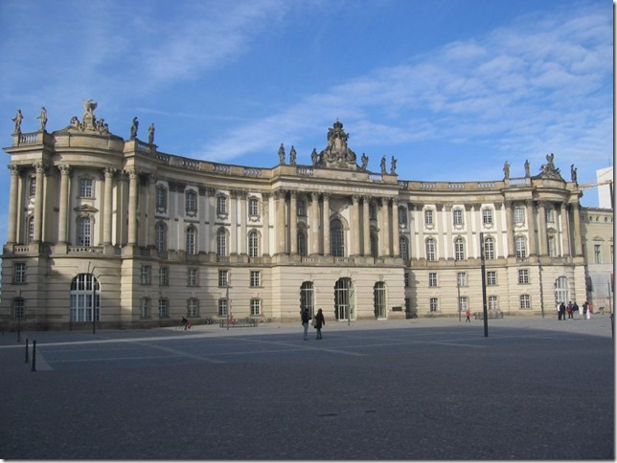
В 1873 году Вейерштрасс избран ректором Берлинского университета.

Slide 11
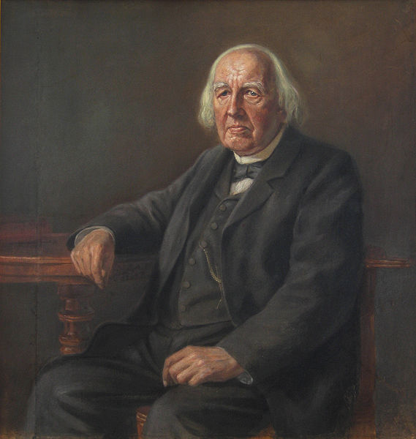
В 1885 году 70-летие прославленного математика торжественно отмечается в общеевропейском масштабе.

Slide 12
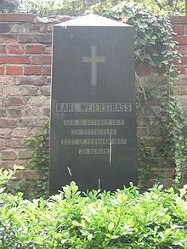
В 1897 году после тяжелой болезни Карл Вейерштрасс скончался.

